Slide 1


平面图形的认识与测量（1）
2. 几何与图形
R·六年级下册

Slide 2
复习导入
问题
我们已经研究过哪些图形?
立体图形
图形
平面图形
一条线、两条线、三条线、四条线的思路

Slide 3


一条线
直线、射线和线段有什么区别？
 | 端点 | 延伸 | 度量
直线
射线
线段
0
可以向两边无限延伸
不可度量
1
可以向一边无限延伸
不可度量
2
不可以延伸
可度量

Slide 4
点动成线：
你有什么发现？
射线、线段都是直线的一部分。
射线长还是直线长？
直线、射线都是无限长的，所以无法比较出它们的长短。

Slide 5
要画出一个圆，需要先确定什么？
圆心
r
O
半径

Slide 6

圆的知识
1
圆心决定圆的位置，半径决定圆的大小。
r
一个圆有无数条半径，一般用字母r表示；有无数条直径，一般用字母d表示。
2
d
O
3
同一个圆内，直径的长度是半径的2倍，即：d=2r。
4
圆是轴对称图形，它有无数条对称轴。

Slide 7
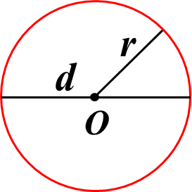
直线
射线
一条线
线段
圆

Slide 8
两条线
同一平面内两条直线的位置关系有哪几种? 画一画，整理一下。
位置关系 | 类型 | 交点 | 图例
平行
同一平面内不相交
无
互相垂直
一个
相交
不垂直相交
一个

Slide 9
提问
你能判断每幅图中两条直线是否互相平行吗?
a
c
e
d
b
f
平行线之间的距离处处相等。

Slide 10
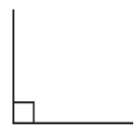
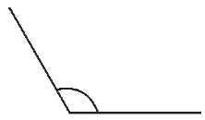

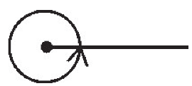
角的分类
角的名称 | 条件 | 角
锐角
大于0而小于90°的角
直角
等于90°的角
钝角
大于90°而小于180°的角
平角
等于180°的角
周角
等于360°的角

Slide 11
问题
你能把这些角按照从小到大的顺序排列吗?
锐角<直角<钝角<平角<周角
在放大镜下看角，它的大小会变化吗? 说明理由。
不会变化，因为角的大小与角的两边的长短无关，只与角的两边张开的程度有关。

Slide 12
平行
垂直
两条线
相交
（同一平面内）
相交
角
锐角<直角<钝角<平角<周角

Slide 13
三条线
你想到了什么图形?
三角形
扇形

Slide 14
三角形有哪些特征？
1
稳定性
2
内角和180°
3
三角形的任意两边之和大于第三边

Slide 15
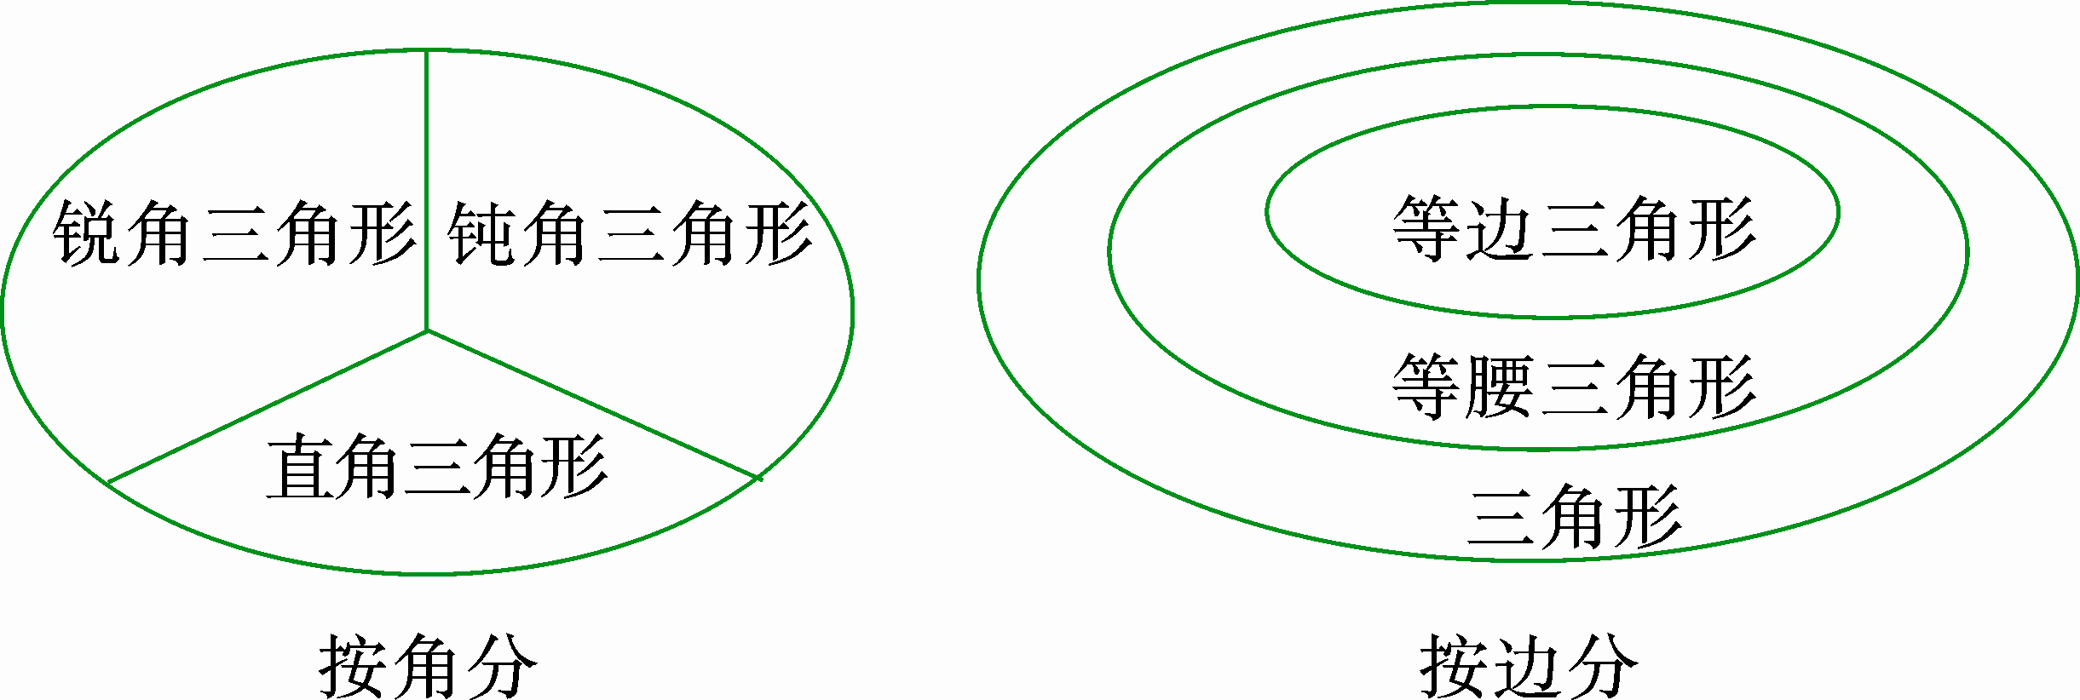
三角形可以怎样分类呢?

Slide 16
提问
连一连。
锐角三角形
有一个直角，有两条边相等。
直角三角形
只有两个锐角，没有直角。
钝角三角形
三个角相等。
等腰三角形
没有直角和钝角。
等边三角形

Slide 17
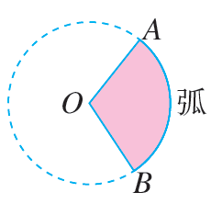
扇形有什么特征呢?
圆上任意两点之间的部分叫做弧。读作“弧AB”。
一条弧和经过这条弧两端的两条半径所围成的图形叫做扇形，图中涂色部分就是扇形。

Slide 18
四条线
你想到了我们学过的哪些图形？
长方形
正方形
平行四边形
梯形
这些图形的共同特点是什么?
都是由四条直的边围成的图形，都有4个角。

Slide 19
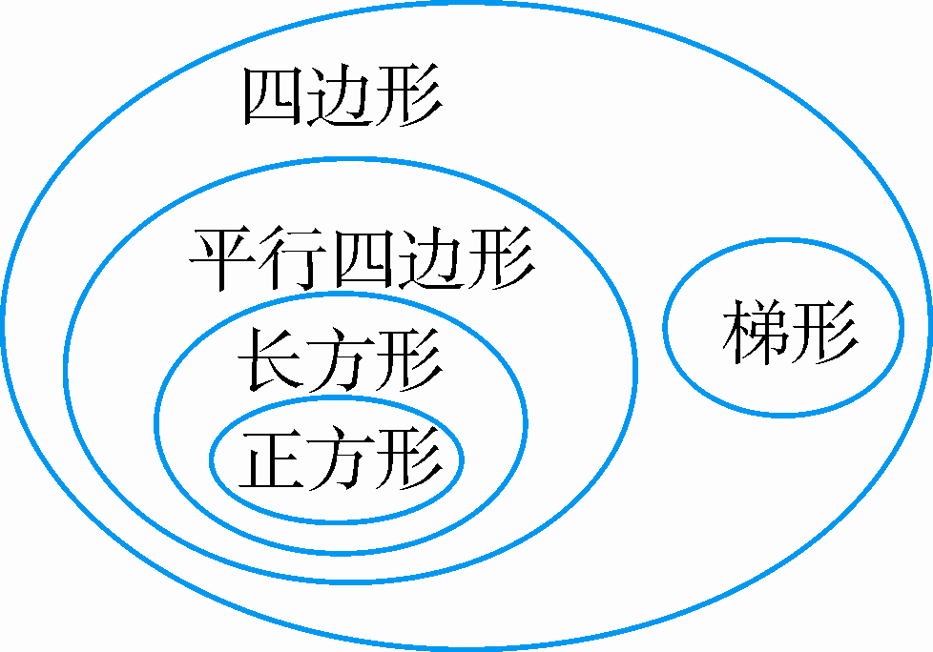
你会给这些四边形分类吗？

Slide 20

做两个同样的平行四边形纸片。把它们上下重合放置，将上方的平行四边形绕它的一个顶点旋转180°，再通过平移使它与另一个平行四边形上下重合。观察两个平行四边形的各条边与各个角，你有什么发现？

Slide 22
随堂练习
1.判断下面的说法是否正确，并说一说你的理由。
（1）大于90°的角就是钝角。
（2）两条直线相交组成的4个角中如果有一个角是直角，那么其他3个角也是直角。
（3）任何两个等底等高的梯形都能拼成一个平行四边形。
×
180°的角是平角
√
×
完全相等的两个梯形

Slide 23
2. 在括号里填上合适的计量单位。
（1）北京至上海的高速铁路长约1318（ ）。
（2）足球场的面积约为7500（ ）。
（3）东北虎的体重可达320（ ）。
（4）小虹家的冰箱容积有240（ ）。
km
m²
kg
L

Slide 24
1. 过一点可以画几条直线?
过两点可以画几条直线?
无数条
一条

Slide 25
2. 有长度分别为3cm、4cm、5cm、8cm的小棒
各一根，哪三根小棒可以围成一个三角形?
三角形任意两边的和大于第三边
3cm、4cm、5cm
4cm、5cm、8cm

Slide 26
3. 一个直角三角形的两个锐角的和是多少度?为什么?
90度。三角形内角和减去一个直角得到两个锐角的和。
拓展延伸
锐角三角形的两个锐角和一定大于90°，钝角三角形的两个锐角和一定小于90°。

Slide 27

课堂小结
同学们，今天的数学课你们有哪些收获呢？

Slide 28
巩固练习
1.我会填。
（1）经过一点可以画( )条直线，经过两点可以画( )条直线。
（2）如图，共有( )条直线，( )条射线，( )条线段。
无数
1
1
8
6
选自“状元成才路”系列丛书

Slide 29
五
（3）一个多边形的内角和是540°，它是( )边形。
（4）(2019·浙江宁波)如图，三角形ABC中，∠A=70°，如果沿图中的虚线剪去∠A，∠1+∠2=( )°。
250
选自“状元成才路”系列丛书

Slide 30
2.我会选。（将正确答案的序号填在括号里）
（1）把一张圆形的纸对折两次，折出的角是 ( )角。
A.锐 B.直 C.钝
B
（2）已知一个三角形的两条边分别长4cm和8cm，那么第三条边可能是( )。
A.12cm B.15cm C.11cm
C
选自“状元成才路”系列丛书

Slide 31
B
（3）下面的角不能用一副三角尺直接画出的是( )。
A.15° B.55° C.75°
选自“状元成才路”系列丛书

Slide 32
3.如图，已知∠1=30°，求∠2、∠4和∠5的度数。
∠2=90°-∠1=90°-30°=60°
∠4=180°-∠2-∠3
=180°-60°-90°
=30°
∠5=90°-∠4=90°-30°=60°
选自“状元成才路”系列丛书

